Slide 1
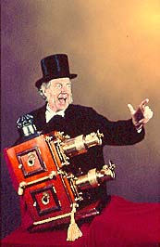
Un nouveau cœur de métier pour le professeur ?
Par Jacques Cartier Enseignant honoraire Université de Franche-Comté – Besançon -France Expert honoraire de la MINES Mission du Numérique pour l’Enseignement Supérieur
Ministère de l’Éducation nationale, de l’Enseignement supérieur et de la Recherche - Paris
Consultant Expert International
Magic Lantern Shows
Notes:
L’intervenant : Jacques Cartier
Enseignant honoraire à l’Université de Franche-Comté
Ancien Expert auprès de la Mission Numérique pour l’Enseignement Supérieur
Master en Ingénierie Pédagogique dans des Dispositifs Ouverts et à Distance
Unité de Formation et de Recherche Sciences du Langage, de l’Homme et de la Société - Besançon – France
Consultant Expert International
Courriel : jacques.cartier@espace-formation.eu - Site personnel : www.jacques-cartier.fr – Plateforme de formation : www.espace-formation.eu

Slide 2
Maîtrise et imagination du chef d’orchestre
« Chaque nouvelle technologie alimente une utopie : l’outil de référence est associé au rêve d’une certaine école ou d’une certaine société… comme toujours, les développements technologiques loin de remplacer l’enseignant (..) ne font qu’exiger de lui plus de maîtrise dans la connaissance des processus d’apprentissage et toujours plus d’imagination, … »
Jacquinot, G. (1985). L’école devant les écrans. Paris, ESF.
Notes:
Ce texte n’est pas récent (1985) et pourtant toujours d’actualité !
Loin de placer l’enseignant dans un second rôle, les technologies confortent l’importance de la spécificité de son métier.

Slide 3
Transformer le cœur du métier, quid ?
Notes:
Si l’établissement est bien équipé, si la politique académique « tient la route », si la collectivité territoriale est très impliquée, alors tout devrait marcher comme sur des roulettes !
Oui, mais il faut inventer les activités pédagogiques qui utilisent les Tice !
Et le personnage central, c’est l’enseignant !

Slide 4
Le cœur du métier
Contenus disciplinaires
Pédagogie
Inspiré de TPaCK
Notes:
Des contenus disciplinaires, une pédagogie (des pédagogies).

Slide 5
Nouveau cœur de métier (1)
Technologies
TC
PT
TPC
Contenus disciplinaires
CP
Pédagogie
http://cursus.edu/dossiers-articles/articles/18437/strategies-integration-des-tice-dans-les/#.VOhapi47aVB
Notes:
L’introduction de technologies change la donne.
L’enseignant doit être convaincu que les technologies sont utilisables dans un contexte pédagogique, qu’elles sont porteuses d’un plus.
L’enseignant doit être convaincu que ses contenus disciplinaires peuvent prendre appui sur les technologies.
L’enseignant modifie ses routines pédagogiques en incluant les technologies. Il enseigne certes, mais il aide à apprendre, il communique, il tutore,...
----------------------------
CP: connaissances nécessaires pour l’enseignement d’un contenu disciplinaire
PT : compréhension de la manière dont la technologie peut être utilisée dans un contexte pédagogique
TC : représentation du contenu disciplinaire soutenu ou approfondi à l’aide de la technologie
TPC: habilités à développer des expériences d’apprentissages signifiantes pour les élèves intégrant une utilisation efficace de la technologie.

Slide 6
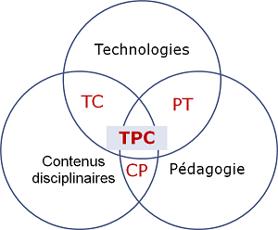
Sentiment d’efficacité personnelle
CP: connaissances nécessaires pour l’enseignement d’un contenu disciplinaire.
PT : compréhension de la manière dont la technologie peut être utilisée dans un contexte pédagogique.
TC : représentation du contenu disciplinaire soutenu ou approfondi à l’aide de la technologie.
TPC : habilités à développer des expériences d’apprentissages signifiantes pour les étudiants intégrant une utilisation efficace de la technologie.
Notes:
Le sentiment d’efficacité personnelle de l’enseignant est un élément clé de la réussite.
La pratique pédagogique est composée de routines (au bon sens du terme). Elle ne se modifie pas d’un coup de baguette magique mais nécessite un réel travail sur soi-même et un appui de l’institution de référence.

Slide 7
Nouveau cœur de métier (2)
Technologies
Aide à l’apprentissage
Communique
TPC
Tutore
Contenus disciplinaires
Pédagogie
Notes:
L’introduction de technologies change la donne.
La dextérité dans l’utilisation des technologies vient avec l’expérience. Peu à peu, la qualité de la prestation de l’enseignant se bonifie.

Slide 8
Nouveau cœur de métier (3)
Technologies
Concepteur de cours en ligne
TPC
Parcours de formation
Contenus disciplinaires
Pédagogie
Notes:
Les 3 pôles sont intimement liés. Les technologies ne prennent pas le dessus. Le cœur du métier (Contenus disciplinaires / Pédagogie) est toujours présent. Il est enrichi.

Slide 9
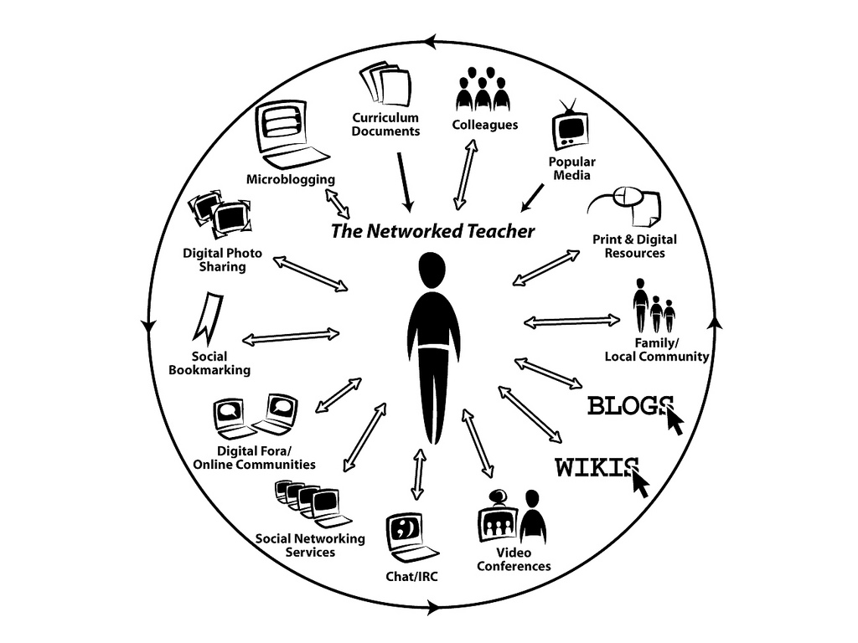
S’approprier les outils utiles (1)
Certains droits réservés par courosa
Notes:
La multiplicité des outils.

Slide 10
S’approprier les outils utiles (2)
Formation aux outils nécessaire
Outils du Web 2.0
Outils nomades
Dextérité liée aux usages
La plateforme n’est plus le seul outil
Concepteur de cours en ligne Cliquer ce cadre pour visualiser un exemple
Tutore Cliquer ce cadre pour visualiser un exemple
Aide à l’apprentissage
Communique Cliquer ce cadre pour visualiser un exemple
Notes:
Les outils sont multiples. La plateforme de formation n’est pas (plus) le seul outil utilisé.
Les moyens offerts par le Web 2.0 sont de plus en plus intégrés, même par des communautés institutionnelles.
Les outils nomades font de plus en plus partie de l’espace d’apprentissage.

Slide 11
Les certifications en France
C2i niveau 2 Environnement et développement durable
CISI
NSI
PIM
B2i
C2i niveau 2 métiers de la santé
C2i niveau 2 métiers de l’ingénieur
C2i niveau1
C2i niveau 2 enseignant
2000 | 2001 | 2002 | 2003 | 2004 | 2005 | 2006 | 2007
Rénovation du B2i
B2i FC Greta
Rénovation B2i adulte
C2i niveau 2 métiers du droit
Notes:
CISI : Comité Inter ministériel des Sciences de l’Information
NSI : Naviguer Sur Internet
PIM : Passeport Internet et Multimédia
B2i : Brevet Informatique et Internet (élève, adulte)
C2i niveau 1 : tout étudiant en licence première année est invité à la préparer et à l’obtenir
C2i2e : Certificat Informatique et Internet de l’enseignement supérieur niveau 2 enseignant

Slide 12
Le C2i2e enseignant
C2i2e obligatoire pour entrer dans le métier d’enseignant
2011
Référentiel C2i2e
Notes:
2011 : les certifications viennent mettre en cause l’obtention d’un diplôme.

Slide 13
Concevoir une séance incluant les Tice
Proposition d’une carte mentale pour concevoir une séance incluant les Tice
Cliquer sur la carte
Notes:
Chacun organise son travail à sa façon. Certains écrivent un texte, d’autres quelques mots clés, d’autres font des schémas, d’autres « ont tout dans leur tête », …
L’outil carte mentale (logiciel sur votre poste ou en ligne) permet de structurer vos idées de façon souple.
J’utilise cette carte dans de nombreuses formations d’enseignants et de formateurs.

Slide 14
Crédits
Images en Creative Commons avec le noms des auteur(e)s

Slide 15
Liens utiles
Le site TPaCK
http://www.tpack.org/
Le site du C2i2e
https://c2i.education.fr/spip.php?article216
Enseignement des langues et numérique (Bulletin Officiel de l’Éducation Nationale)
http://www.education.gouv.fr/cid53320/mene1019796a.html
Billets sur mon blogue (thème professionnalisation)
http://www.jacques-cartier.fr/blogue/?s=professionnalisation&submit.x=15&submit.y=15

Slide 16
Merci de votre attention !
Certains droits réservés par Sheba_Also Thanks for 8.5 Million + views

